Slide 1
Datenzugriff
ASP.NET

Slide 2
Data Controls
Repeater
DataGrid
DataList
DataPager
FormView
SQLDataSource
LINQDatasource
XMLDataSource
ObjectDataSource

Slide 3
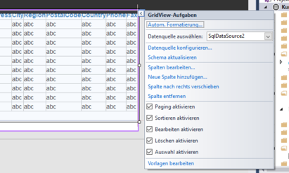
Demo und Setup
Northwind.MDF anlegen
Server Explorer
Northwind.sql Script laufen lassen
Customers auf leere ASPX Seite
Ergänzen um Suche in Textbox

Slide 4
SQL DataSource Steuerelement
SQL Befehle als Text
Parameter
ConnectionString aus Web.Config

Slide 5
Connection String
<add name="northwindConnectionString1" connectionString="Data Source=(LocalDB)\MSSQLLocalDB;AttachDbFilename=|DataDirectory|\northwind.mdf;Integrated Security=True"
providerName="System.Data.SqlClient" />
Web.config

Slide 6
HTML Template System
Gedachte Iteration über Daten match HTML Template
Je Modus ein HTML Layout Template
Control Abhängig
ItemTemplate, EdititemTemplate
Datenbindung auf Feldname als String
Eval
Bind

Slide 7
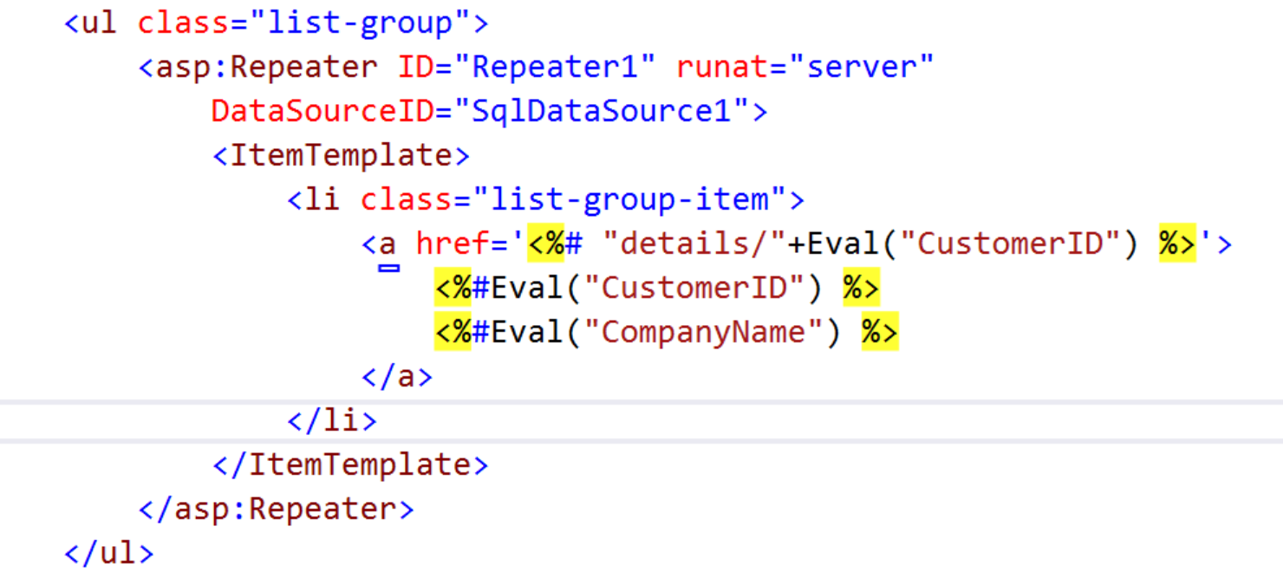
Repeater, Bootstrap und UL

Slide 8
Deklarative Bindung
SQL Kommandos
Insert Update Delete Select
Parameter
@ notation
Paramter auflistung
Quellen Querystring, Control …
Caching

Slide 9
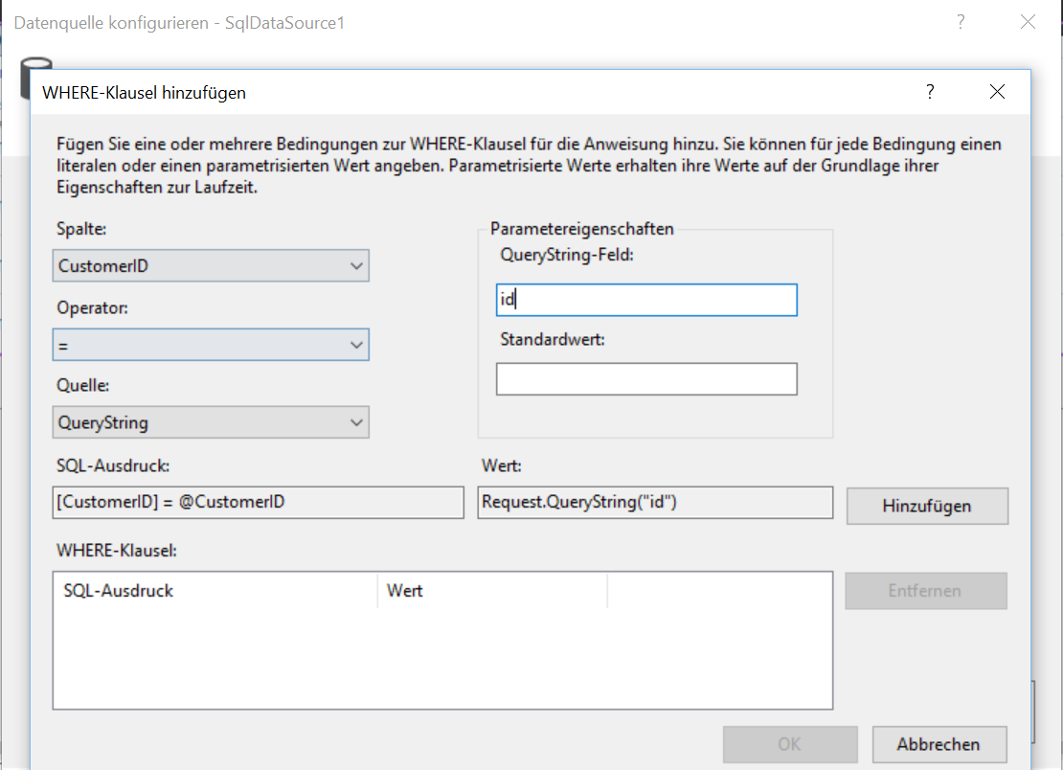
Worflow
Liste mit Daten
Aktionen als Buttons oder Hyperlinks
Details.aspx?id=1
Details Seite zb mit Formview
Where Parameter in Wizard

Slide 10
Übung Suche

Slide 11
Model Binding
Neu seit ASP.NET 4.5
Controls Methoden
Streng typisiert statt EVAL
MVC Pattern
Model View Controller
Entity Framework
Mapping Daten Objekte

Slide 12
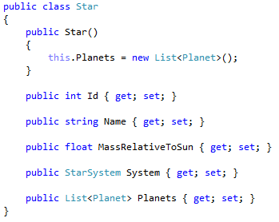
POCOs Plain Old Class Object
Linq-fähig
Leichtes Übertragen der Daten durch Layer
Dürfen auch Methoden enthalten
Notes:
POCOs (Plain Old CLR Objects) sind Klassen, die keine externen Abhängigkeiten besitzen, nicht an Namenskonventionen gebunden sind und keine Annotationen benötigen.

Slide 13
ASP.NET ModelBinding
ItemType Attribut wird als Klassenbindung genutzt
SelectMethod gibt Liste von Objekten zurück
Update, Delete, Insert
EnableViewState=false für Method bei Postback
EnableViewState=true + Control.DataBind()
Streng typisierte Bindung per Item Platzhalter Objekt
Kein Data Event on Post
Workaround EnableViewstate=False
<asp:Repeater ID="rptListe" runat="server" EnableViewState="false"
ItemType="todo"
SelectMethod="rptListe_GetData" >
<ItemTemplate>
<li class="list-group-item">
<%#Item.Aufgabe %>

Slide 14
Übung todolist mit File
Items in txt File schreiben
Todo Klasse
Liste von todo Objekten
Binden an Repeater

Slide 15
Controlhierarchie (Repeater)
Kindbutton Events werden nicht behandelt
Postback wird ausgeführt
ItemCommand Event
Buttons, LinkButton
CommandName
CommandArgument

Slide 16
ADO.NET
SQL Connection
SQL Command
SQL Abfrage
SQL Parameter
Datareader

Slide 17
Übung View Customers +Orders
SqlCommand command = new SqlCommand(
"SELECT dbo.Customers.CustomerID, dbo.Customers.CompanyName, dbo.Customers.ContactName, COUNT(dbo.Orders.OrderID) AS AnzOrders " +
"FROM dbo.Customers INNER JOIN " +
"dbo.Orders ON dbo.Customers.CustomerID = dbo.Orders.CustomerID " +
" GROUP BY dbo.Customers.CustomerID, dbo.Customers.CompanyName, dbo.Customers.ContactName",
connection);
connection.Open();
SqlDataReader reader = command.ExecuteReader();
while (reader.Read())
{
kundenListe.Add(new kunden()
{
CustomerID = reader["CustomerID"].ToString(),
CompanyName = reader["CompanyName"].ToString(),
ContactName = reader["ContactName"].ToString(),
AnzOrders = (int)reader["AnzOrders"]
});
}

Slide 18
Object / Relational Mapping
Objektbasierte Entwicklung
CLR - Klassen
Relationale Datenbank
Microsoft SQL Server
Objektrelationale Abbildung
Entity Framework
Fokus auf Modellierung statt auf Datenbanktechnologie
Notes:
Eine objektrelationale Abbildung (ORM: object – relational mapping) ist ein Tool, um Daten von Domänen-Objekten automatisiert
in einer relationalen Datenbank zu speichern.
Die Vorteile von ORM:
Fokus auf die Modellierung der Domänenklassen, statt auf Datenbanktechnologie
Unabhängigkeit von Datenbanken durch Abstraktion
Zugriff auf die Datenbank über nativen Code, statt über Datenbanksprachen
Vorteile von Entity Framework im speziellen:
Offizielles Microsoft ORM Tool
Kostenfrei und Open Source
Queries gegen die Datenbank mit LINQ:
Compilerprüfung der Queries
Typsicherheit
IntelliSense Support

Slide 19
Object / Relational Mapping
Relational - Datenbank
Objektorientiert - Hauptspeicher
Tabelle
 | Zeile
Klasse
Objekt
Zelle
Attribute
Stored Procedures
Methoden

Slide 20
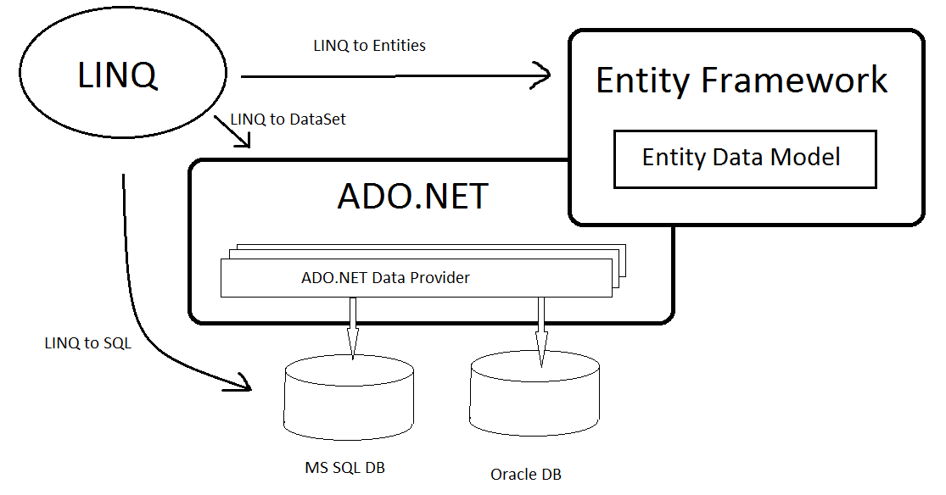
EF 6 Architektur
Baut auf ADO.NET auf
ADO.NET Data Providers für Datenbankzugriff
Entity Data Model um Entities/Mappings abzubilden
LINQ um Queries gegen DB zu schicken

Slide 21
Workflow
 | Designer | Code
Bestehende Datenbank | Database First Reverse Engineering POCOs werden automatisch erzeugt Kann von Hand geändert werden | Code First Reverse Engineering Erzeugt POCOs und Mappings im Code
Neue Datenbank | Model First Modell im Designer anlegen Datenbank wird aus Modell erzeugt POCOs werden erzeugt | Code First POCOs und Mappings werden im Code von Hand erzeugt Datenbank wird generiert

Slide 22
Komponenten
Conceptual Model
Klassen
Beziehungen
Unabhängig von Datenbank
Mapping
Conceptual Model wird auf Storage Model gemapped
Storage Model
Views
Stored Procedures
Entity Data Model
Conceptual Model
Mapping
Storage Model
Notes:
Nochmal mit Stephi drüber streiten (Abbildungsinformationen)

Slide 23
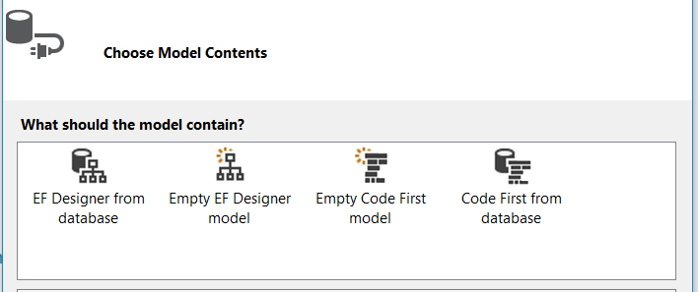
Entity Data Model erstellen
Table People
Id | Name
0 | Adam
1 | Eva
public partial class Person
{
public int Id { get; set; }
public string Name { get; set; }
}
Generiert POCO

Slide 24
public IEnumerable<Customers> rptListe_GetData()
{
var ef = new mymodel();
return ef.Customers;
}
<div class="col-md-1"> <%#Item.CustomerID%></div>
<div class="col-md-3"><%#Item.CompanyName %></div>
<div class="col-md-3"> <%#Item.ContactName %>
<span class="pull-right badge"><%#Item.Orders.Count() %></span>
</div>

Slide 25
Attribute
Anzeige
Display
Validierung
Required

Slide 26
Entity Data Model verwenden
DataModel dm = new DataModel();
//Get Data
Person firstPerson = dm.Person.Find(1); var personAdam = fm.Sessions.Where(x => x.Name == "Adam");
//New Data
Person newPerson = new Person( );
dm.Person.Add(newPerson);
//Delete Data
dm.Person.Remove(1);
//Save Data
dm.SaveChanges();

Slide 27
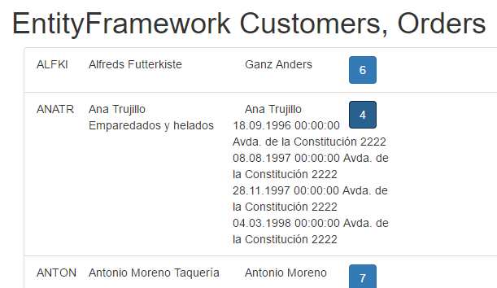
Übung Master Detail
<a class="btn btn-primary pull-right" role="button" data-toggle="collapse"
href="#collapse<%#Item.CustomerID %>">
<%#Item.Orders.Count() %></a>
<div class="collapse" id="collapse<%#Item.CustomerID %>">
<asp:Repeater ID="rptOrders" runat="server"
ItemType="Orders" DataSource="<%#Item.Orders%>">
<ItemTemplate>
<div class="row">
<%#Item.OrderDate %> <%#Item.ShipAddress %>
</div>
</ItemTemplate>
</asp:Repeater>
</div>

